Slide 1
Landkarte der betrieblichen Gesundheitsförderung: Schweiz
Bettina Schulte-Abel
Vizedirektorin Gesundheitsförderung Schweiz
St. Gallen, 24. März 2011

Slide 2
Inhalt
Inhalt
Allgemeine Situation
Schweizer Wirtschaft
Schweizer Gesundheitssystem
Megatrend Demographie
BGF Schweiz
Rahmenbedingungen
SWOT-Analyse

Slide 3
Allgemeine Situation - Schweizer Wirtschaft
Struktur
Dienstleistungssektor dominierend
Exportabhängig, hohe Flexibilität
Arbeitsmarkt
Arbeitslosigkeit gering
Nachfrage nach qualifizierten Arbeitskräften hoch
Arbeitsmarkt-Immigration hoch
Staat
Geringe Regulierungsdichte, relativ geringe Abgaben

Slide 4
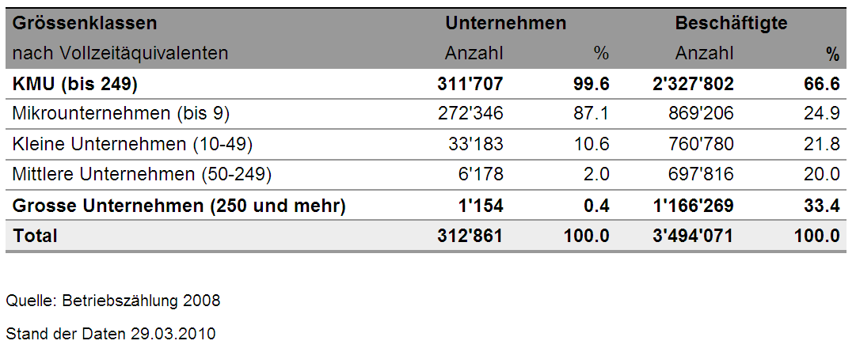
Schweizer Wirtschaft

Slide 5
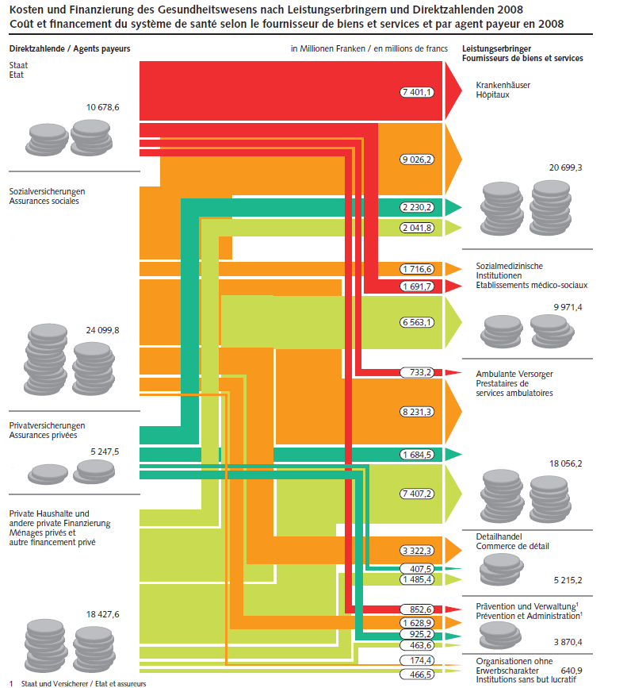
Schweizer Gesundheitssystem
Allgemeine Situation – Schweizer Gesundheitssystem
Eines der besten, eines der teuersten, höchster Selbstbehalt (31%), eines mit
grosser Marktorientierung
Mischung aus privaten und öffentlichen
Verantwortungen
kantonale Fragmentierung, 26 verschiedene Gesundheitssysteme koexistieren

Slide 6
Auswirkung des demographischen Wandels
Auf 100 Erwerbstätige kommen heute: 32 Menschen über 65 Jahre 2020 : 39 Menschen über 65 Jahre 2040 : 59 Menschen über 65 Jahre

Slide 7
Rahmenbedingungen BGF
Gesetzliche Bestimmungen fehlen zu BGF
Gesetze existieren zur Arbeitssicherheit (Berufsunfälle- u. Krankheiten) Nichtberufsunfällen (Unfallversicherungsgesetz) und zum Gesundheitsschutz (Arbeitsgesetz)

Slide 8
Rahmenbedingungen BGF - Zuständigkeiten
Kantone sind primär für den Bereich Gesundheit und Versorgung in der CH zuständig > GF findet sich in kantonalen Gesetzen > einige Kantone stimulieren BGF-Programme
Entwurf Präventionsgesetz ist im Parlament. Es bündelt Zuständigkeiten Bund und Kantone.

Slide 9
Rahmenbedingungen BGF - Forschung
Forschungseinrichtung „Arbeit und Gesundheit“ fehlt
Kein nationales Forschungsprogramm Arbeit und Gesundheit

Slide 10
Rahmenbedingungen BGF - Datenlage
Keine umfassenden Daten zu krankheitsbedingten Arbeitsunfähigkeiten
Daten sind vorhanden zur Entwicklung der Berufs- und Nichtberufsunfällen sowie Berufskrankheiten
Schweizerische Gesundheitsbefragung und Schweizerische Arbeitskräfteerhebung erheben Informationen zu Arbeit und Gesundheit, die auf Eigenbeurteilung beruhen

Slide 11
Rahmenbedingungen BGF - Wirtschaft
Befürwortet freiwillige Massnahmen zur betrieblichen Gesundheitsförderung
Erfreuliche Initiative “Label friendly Workspace”

Slide 12
Stärken / Schwächen
Stärken - Gute Praxisansätze - vielfältige Instrumente zur Umsetzung - steigende Zahl an Anbietern - Fachhochschulen und Universitäten bieten gute Weiterbildungen zum Thema an - Vernetzung entwickelt sich gut
Schwächen - Schwächen auf politischer und struktureller Ebenen - geringe Verbreitung von BGF in KMUs

Slide 13
Möglichkeiten/Chancen in der CH
Entwicklung im Bereich Gesundheit – Präventionsgesetz
“war of talents”
länger fit im Job
Anreizsysteme
strategisch, finanzieller und ideeller Firmennutzen

Slide 14
Risiken
Ungenügende strukturelle und nachhaltige Verankerung
Entzug von öffentlichen und privaten Geldern

Slide 15
Kernaussagen
Entwicklung und Verbreitung von BGF findet auf freiweilliger Basis und Eigeninitiative statt
Stimulierung der Nachfrage-Seite wichtig
Datenlage gilt es zu verbessern und Forschung im Bereich Arbeit und Gesundheit zu fördern

Slide 16
Besten Dank für Ihre Aufmerksamkeit
Für weitere Informationen: bettina.schulte-abel@promotionsante.ch
Gesundheitsförderung Schweiz
Dufourstrasse 30, Postfach 311, CH-3000 Bern 6
Telefon +41 (31) 350 04 04 - Telefax +41 (31) 368 17 00
www.gesundheitsfoerderung.ch

